Slide 1
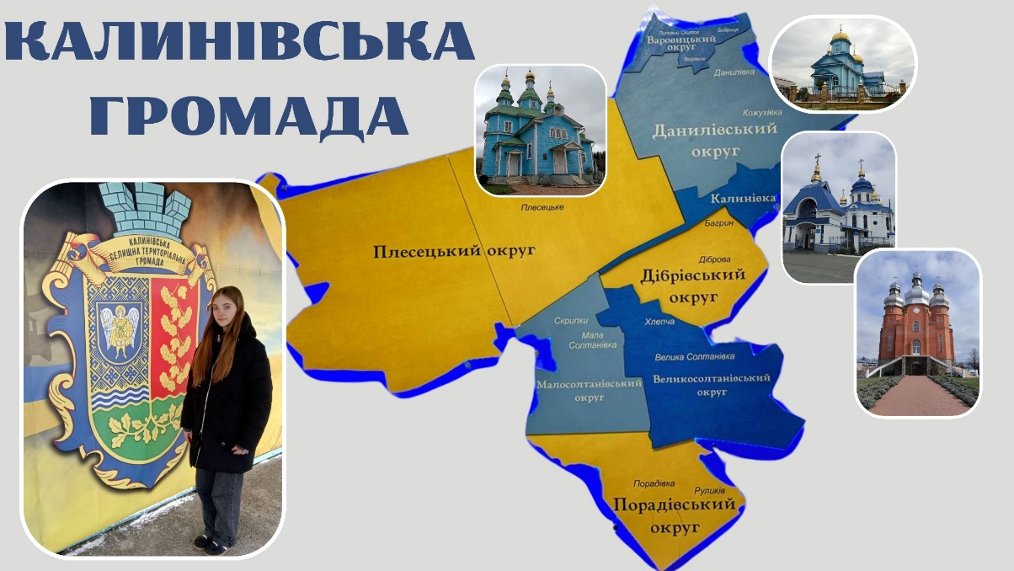
Духовними стежками: ексурсійний маршрут святинями рідного краю
Кабанець Антоніна
Володимирівна
Калинівська гімназія Калинівської селищної ради
Фастівського району Київської області
Учениця 7 класу
Калинівське селищне
територіальне відділення Малої академії наук України
Ольга НОСАЧ
вчитель історії та правознавства
Керівник гуртка « Історичне краєзнавство»

Slide 2
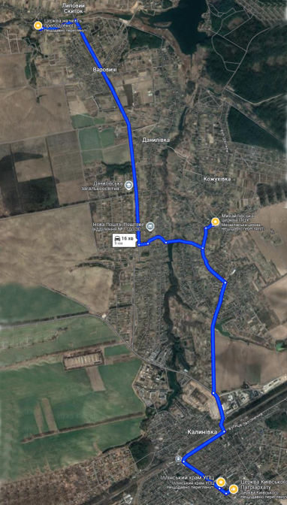
Мета:
Ознайомитись з духовною та історичною спадщиною рідного краю.
Розробити екскурсійний маршрут,що охоплює найважливіші святині регіону.
Завдання:
Дослідити духовні пам’ятки рідного краю, їхню історію, архітектурні особливості та культурне значення
Створити екскурсійний маршрут святинями рідного краю
Популяризувати культурно-історичну спадщину громади серед молоді.
Сприяти формуванню національної свідомості та культорної ідентичності молоді.

Slide 3
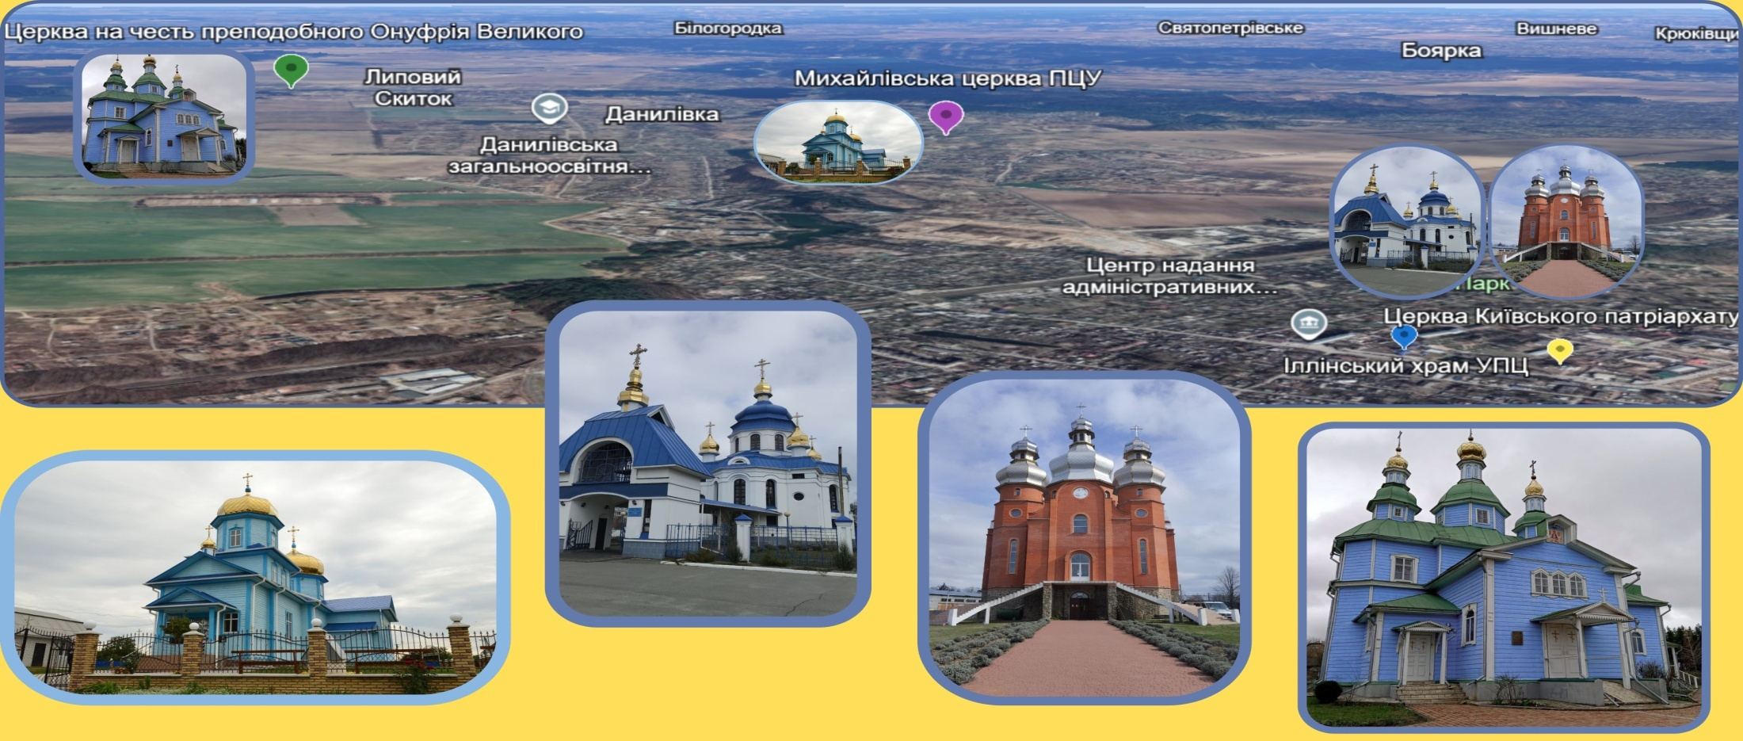
Екскурсійний маршрут:
За формою проведення: комбінований.
За тривалістю: 3 години
Духовна спадщина є невід’ємною частиною історії та культури кожного народу. Святині, храми, монастирі, каплиці та інші культові місця зберігають у собі не лише архітектурну красу, а й глибокі традиції, вірування та історичні події, що формували світогляд поколінь. . Основна увага проєкту «Духовними стежками: екскурсійний маршрут святинями рідного краю» зосереджується на історії, архітектурних особливостях, релігійному та культурному значенні цих об’єктів для місцевої громади та України в цілому.

Slide 4
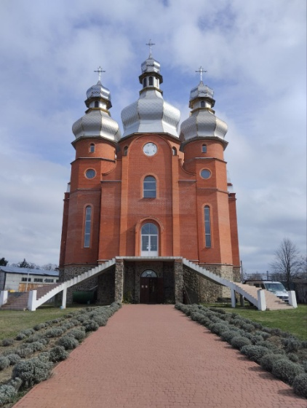
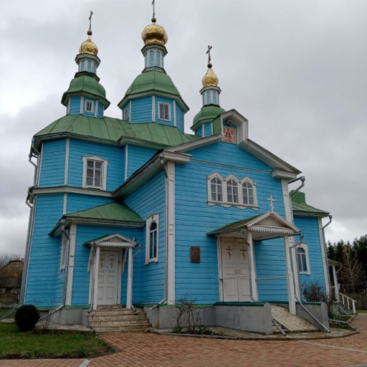


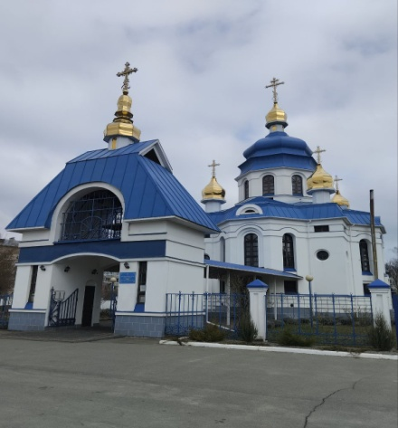
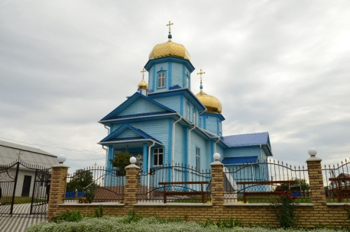
«Об’єкти маршруту»
Церква у селі Липовий Скиток — старовинна дерев’яна церква, яка вражає автентичністю та атмосферою спокою. Тут зберігаються унікальні ікони та святині, а також проводяться духовні служби.
Церква Всіх Святих Землі Української у селищі Калинівка . Заснована в 1992 році. Храм прикрашений розписами і іконами, створеними руками місцевого художника , що надає йому особливого значення.
Михайлівська церква в селі Кожухівка — визначна пам’ятка архітектури, приклад сакрального мистецтва, історія якої сягає ХІХ століття. У храмі можна побачити іконостас, створений за участі місцевого митця.
Церква Святого Пророка Іллі. Збудована у серпні 2005 року на кошти народного депутата України 4-го скликання Т. В. Засухи.

Slide 5
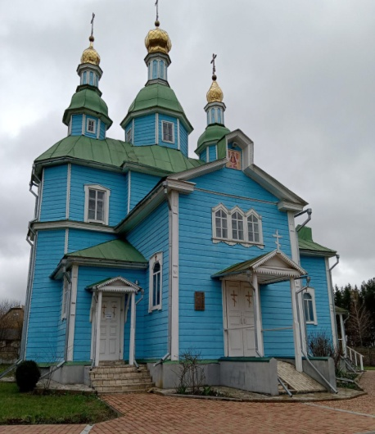
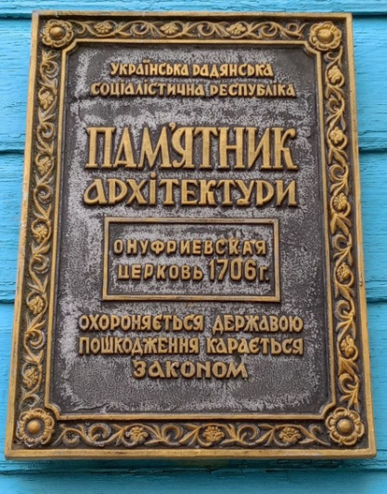
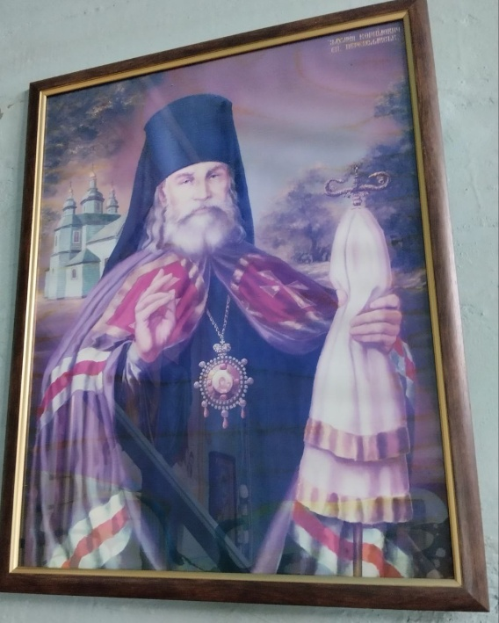
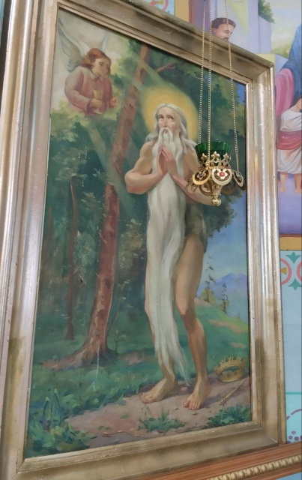
Церква святого Онуфрія
Церква святого Онуфрія – пам’ятка архітектури національного значення, найстаріша дерев’яна церква Київщини.
З путівника «Дванадцять маршрутів Київщини»:
«На початку ХVII ст. Захар Корнилович заснував Онуфріївський монастир . При ньому збудували дві церкви , одна з них – Онуфріївська збереглася до наших днів. Ця струнка трьохбаннна будівля передає дух та самобутність давньої архітектури і гармонійно вписуєть в пейзаж».
Єпископ Захарій Корнилович
Храмова ікона Святого Онуфрія

Slide 6
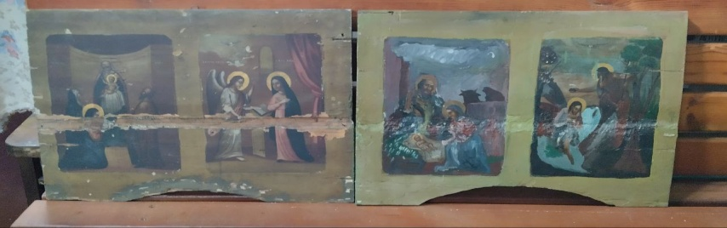
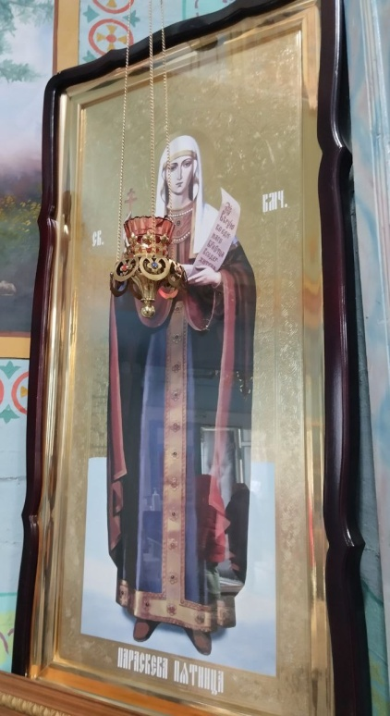
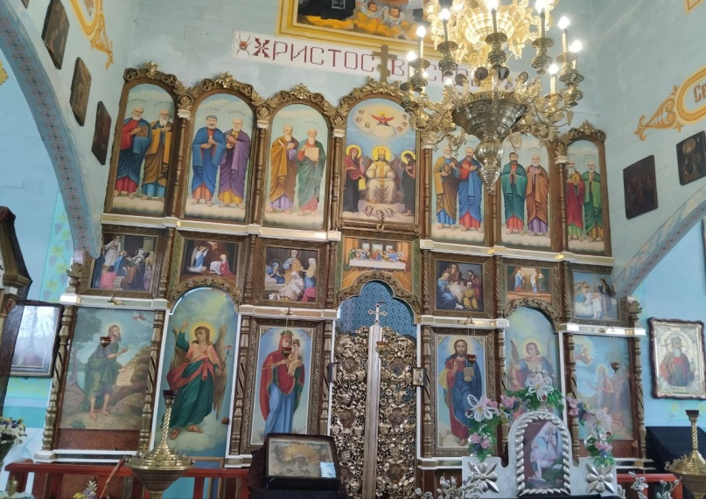
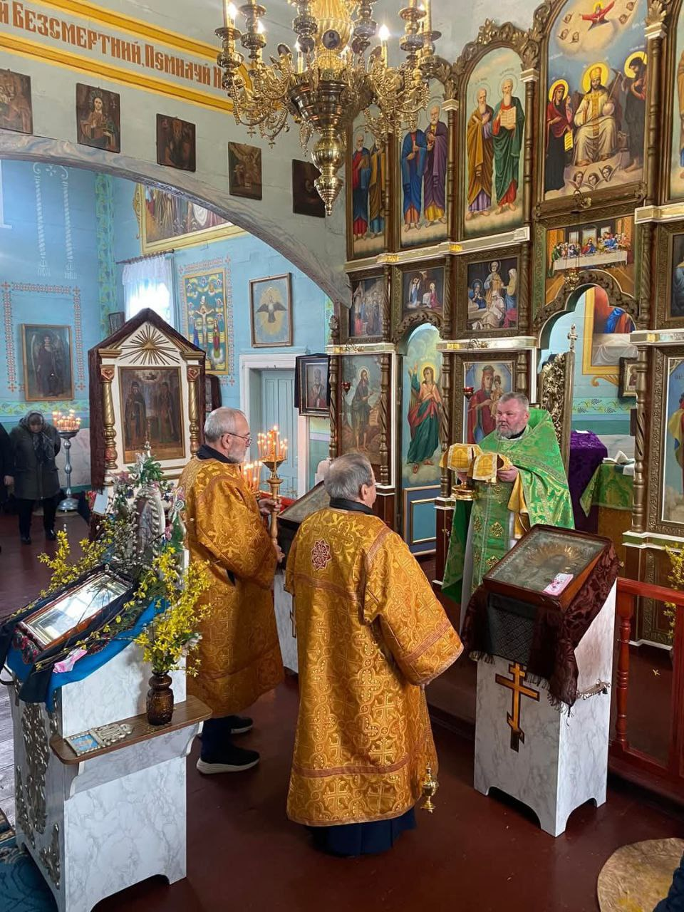
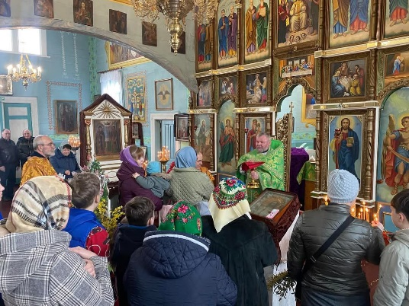
Станом на 1913 рік до парафії храму окрім Липового Скитка, належало сусіднє село Данилівка. При храмі існувала церковно- парафіяльна 1-класна школа. Настоятелем з 1904 року був Іоан Памфилович Шиманський.
З 1986 року до парафії приєдналися жителі-переселенці села Варовичі. Вони привезли у церкву свою Храмову ікону Параскева П’ятниця.
З 2022 року настоятелем Храму є отець Родіон.
Парафіяни Церки Святого Онуфрія готуються до відзначення 320 річчя заснування храму.
Ікони старого іконостасу
Храмова ікона с. Варовичі. Параскева П’ятниця.
Служба отця Родіона
у Церкві святого Онуфрія
Сучасний іконостас

Slide 7
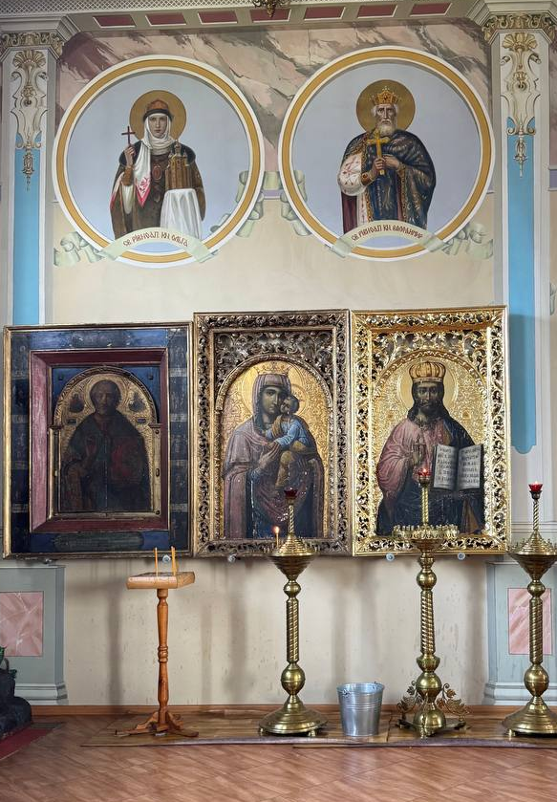
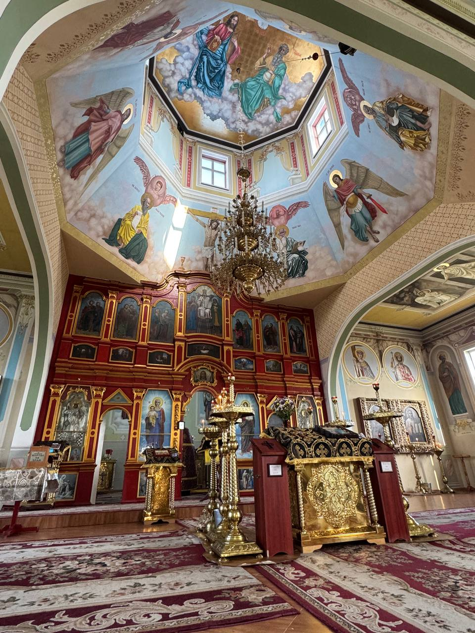
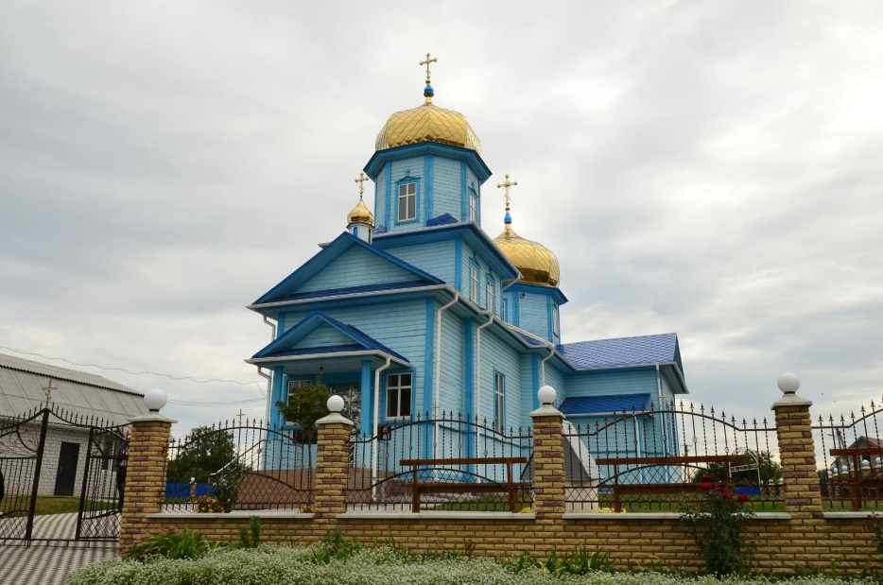
Свято-Михайлівських храм
Путівник: « Дванадцять маршрутів Київщиною»
« Рухаючись у зворотньому напрямку, перед Калинівкою можна звернути до сусідньої Кожухівки. У цьому селі є ще один, більш пізній, зразок української дерев’яної культової архітектури – Михайлівська церква. Збудовали її у 1820 році, але чомусь довго не освячували, і лише в 1836 році при ній створили парафію».

Slide 8
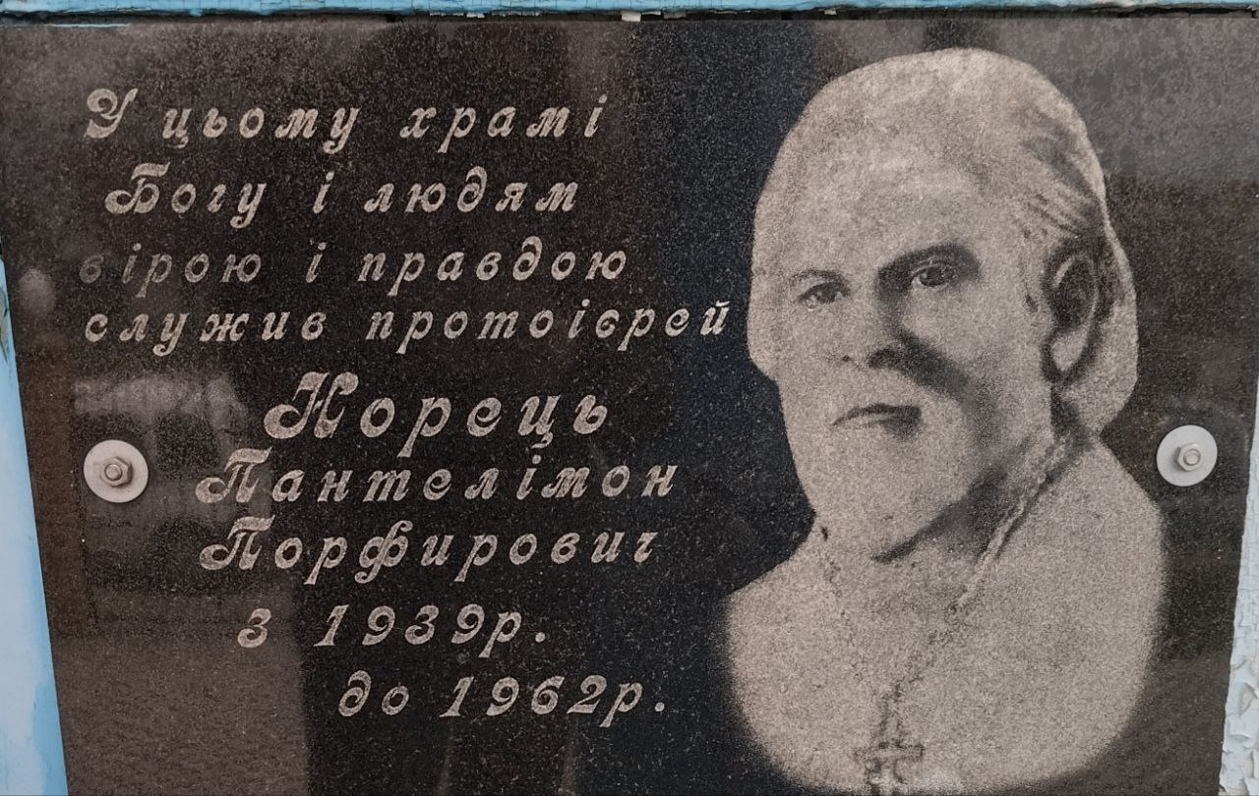
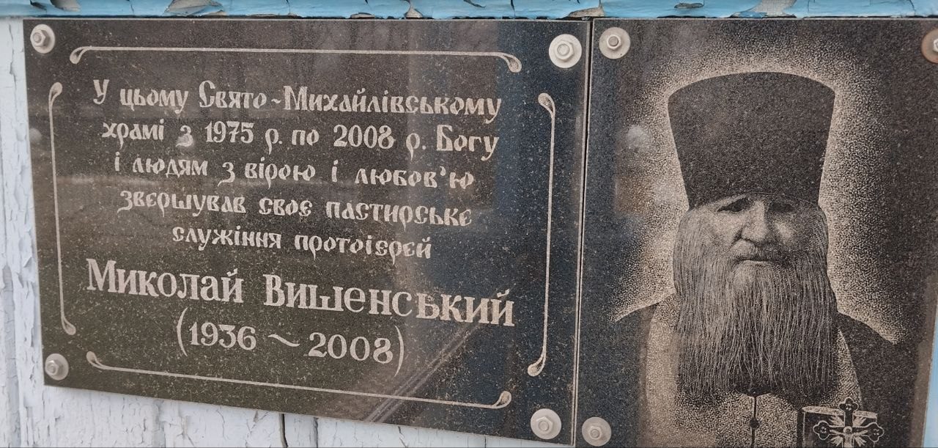
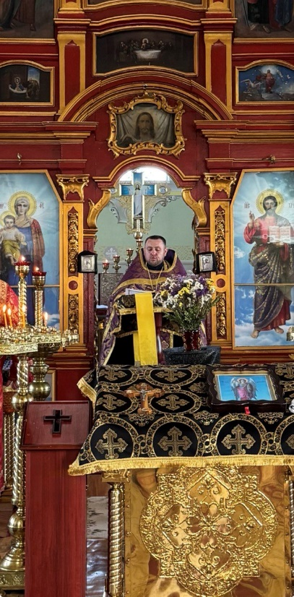
У Храмі вірою і правдою служив з 1939-1962 рік протоієрей Корець Пантелімон Порфирович.
Дуже багато для Свято-Михайлівського храму зробив священик Микола Вишенський. У 1975 році він був призначений настоятелем. Пряйнявши храми в аварійному стані , отець Миколай доклав багато зусиль для її реставрації. Мешканці села і нині згадують отця Миколая добрим словом, його служби допомагали людям у тяжкі хвилини.
З 2008 року і по сьогодні настоятель храму-отець Степан Процик.
12 вересня 2008 року був призначений настоятелем парафії Святого Архистратига Михаїла села Кожухівка.
Настоятель храму - отець
Степан Процик

Slide 9
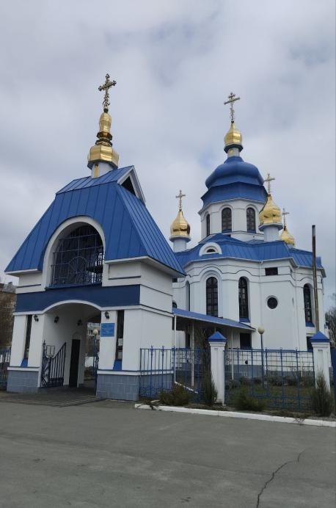
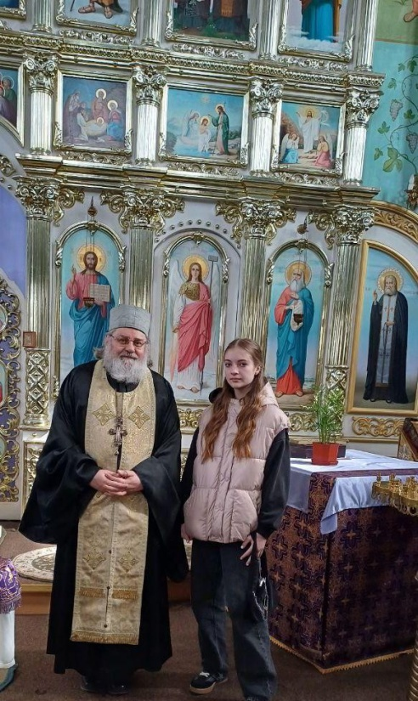
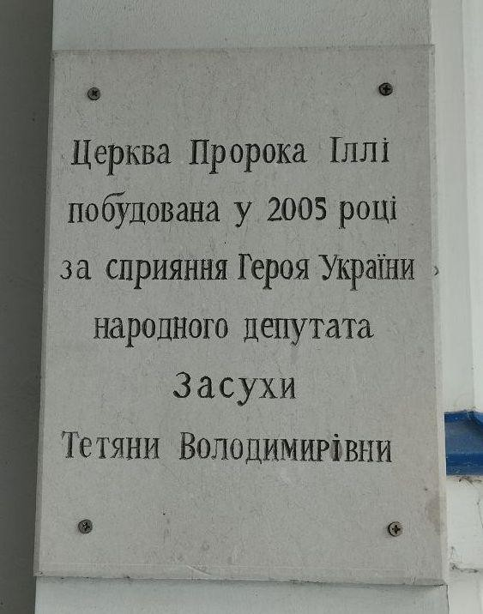
Церква Пророка Іллі
Збудована в 2005 році на кошти народного депутата України 4-го скликання (04.2002-04.2006 роки) Т. В. Засухи.
Настоятелем Храму з 2005 року і по сьогодні є отець Ярослав.

Slide 10
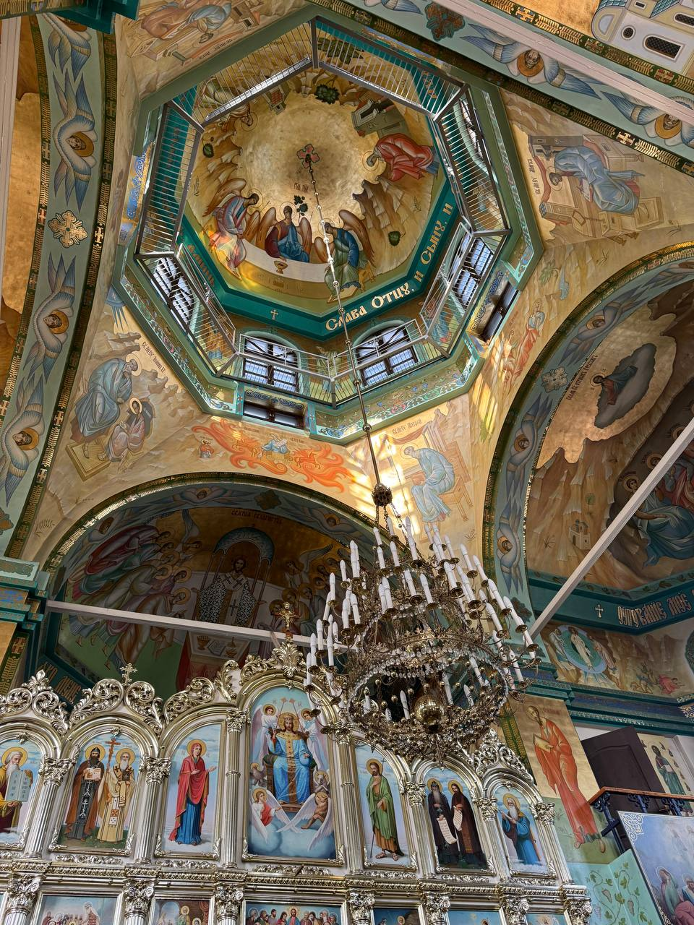
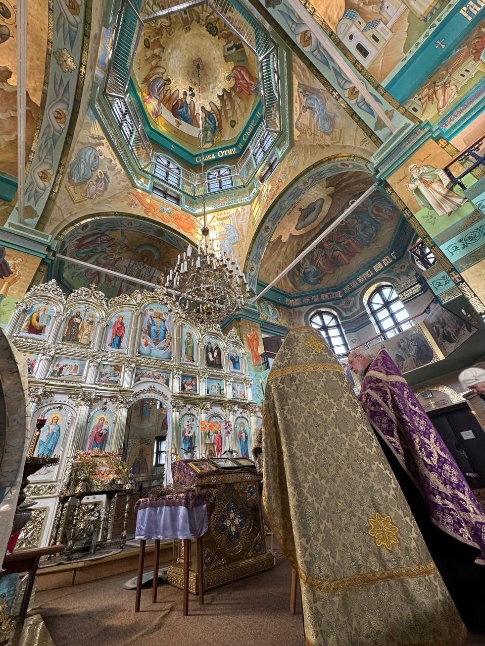
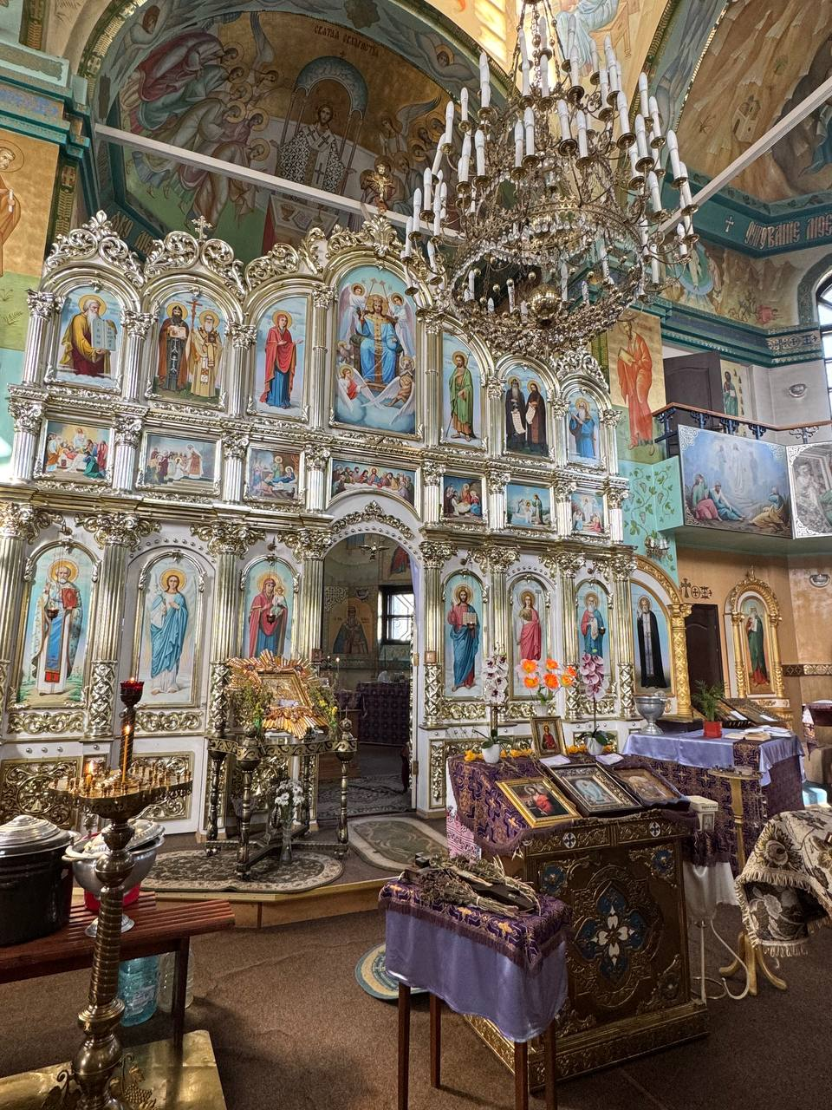
Сучасний розпис іконостасу, стін, купола.

Slide 11
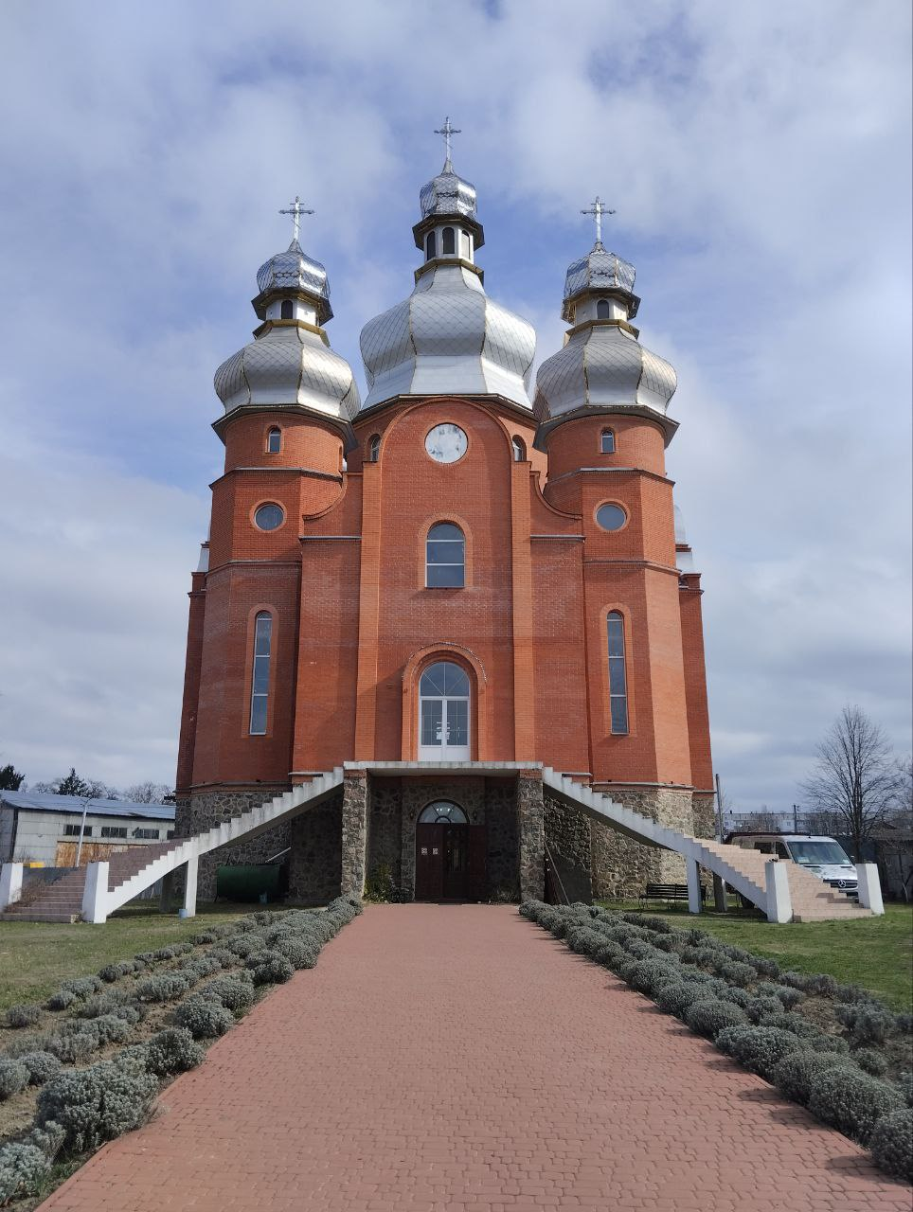
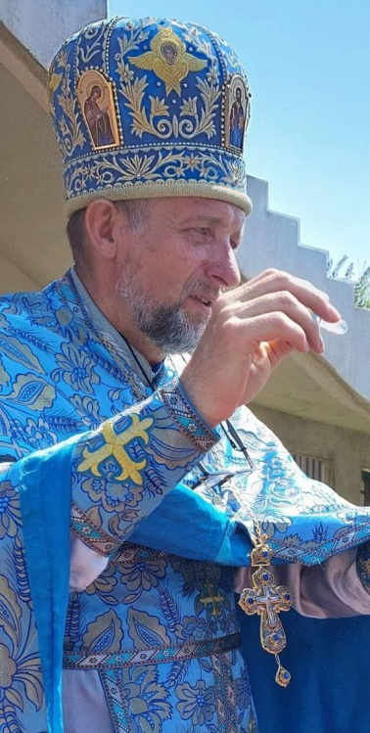
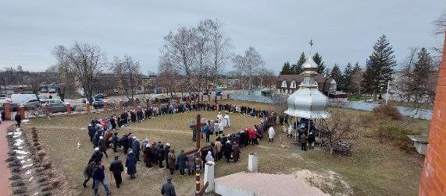
Калинівський храм
Всіх Святих Землі Української
Храм заснований 21 вересня 1994 року. Саме тоді був освячений знаковий Хрест. Ініціатором будівництва і настоятелем Храму є Отець Омелян.
Громадою побудований великий п’ятибанний мурований храм з дзвіницею. Будівництво
триває і донині.

Slide 12

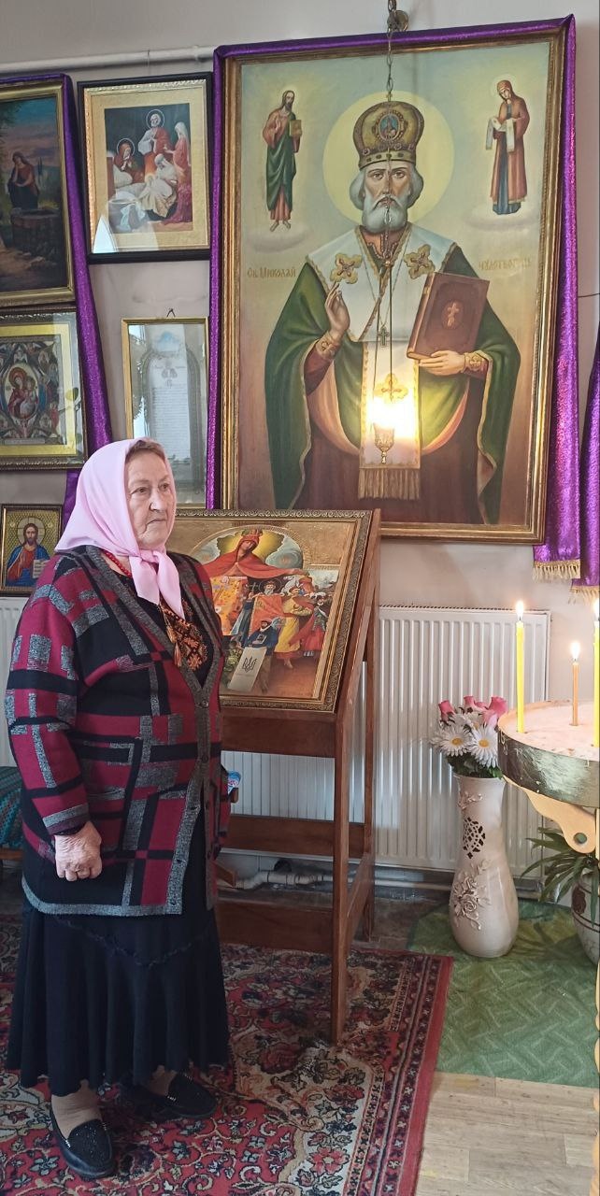
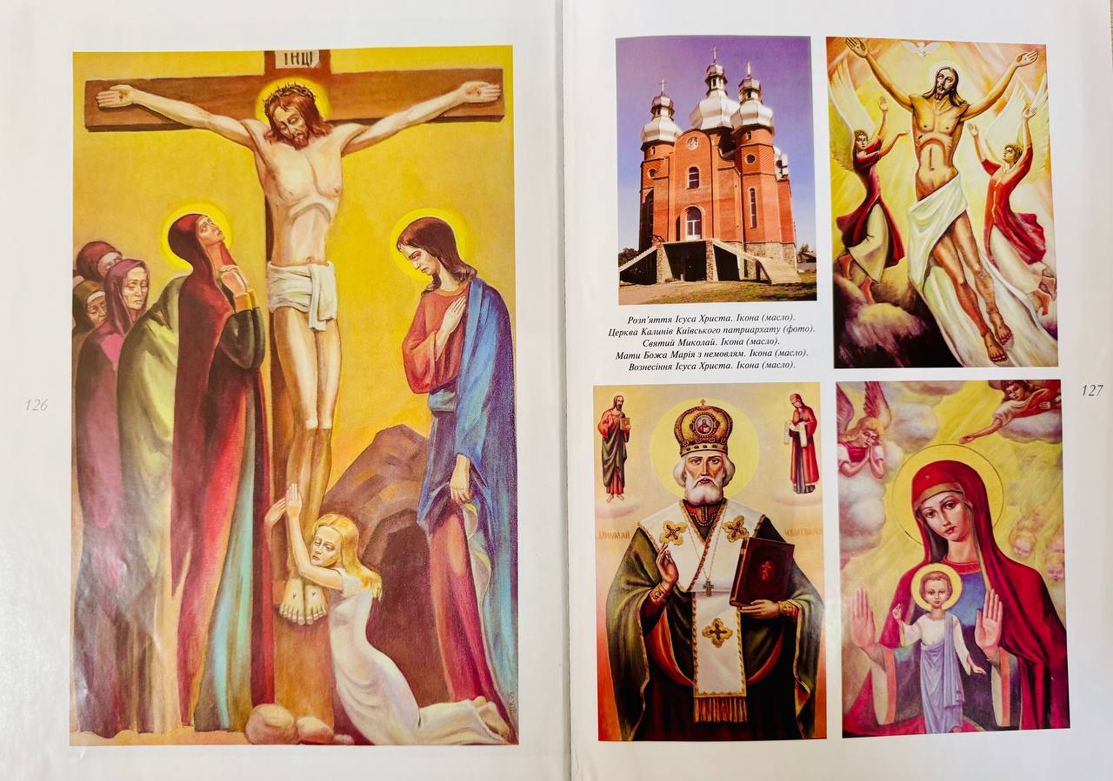
Внесок місцевого художника-графіка у прикрашення храму.
Храм прикрашений розписами і іконами , створеними руками місцевого художника
І. В. Козія.
Зі слів дружини, Ганни Лук’янівни Іван Васильович брав активну участь у будівництві церкви і вибрав облицювальну цеглу для фасаду, розписав і намалював ікони.
Митець є автором праці «Художник і стиль»,
в якій на сторінках 126-127 зображено намальовані ікони.

Slide 13
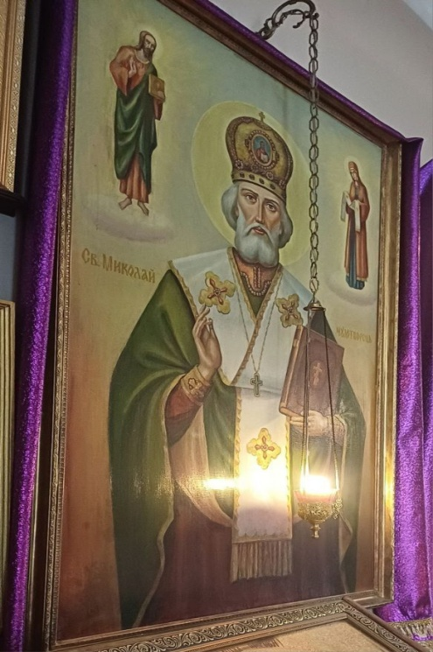
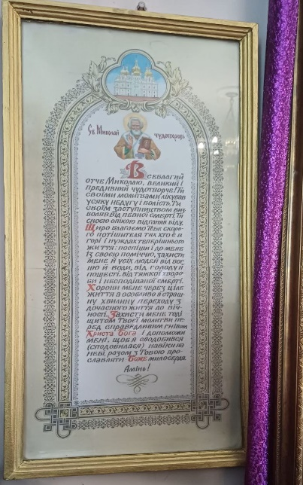
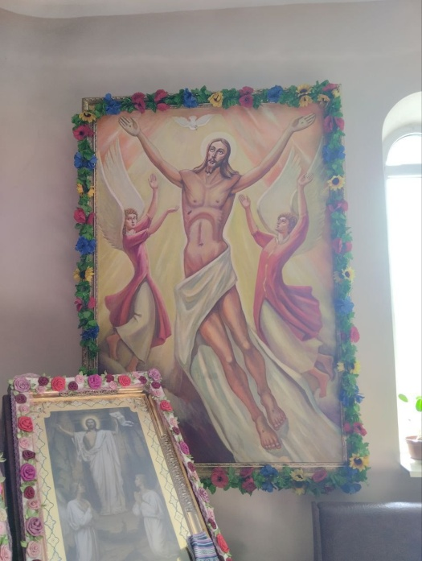
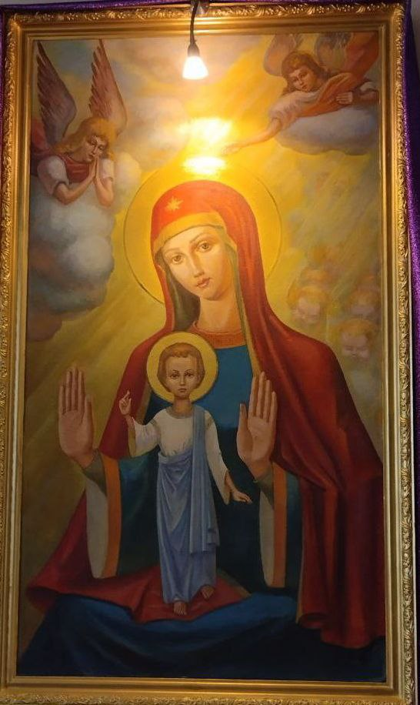
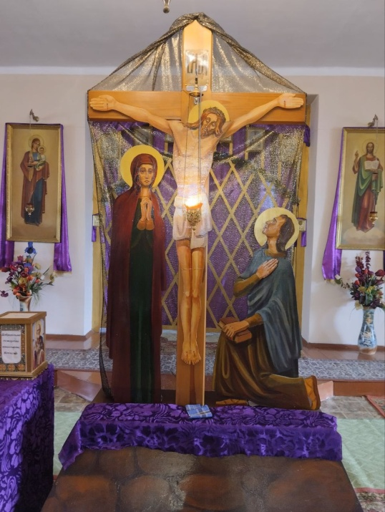
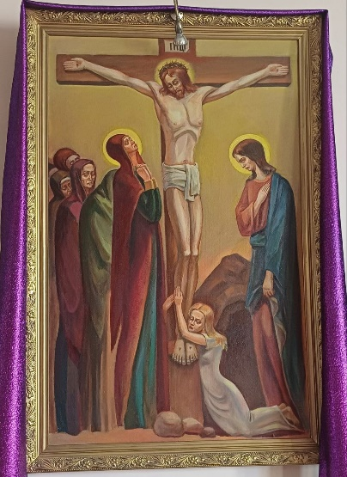
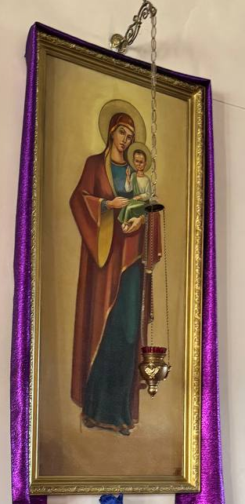
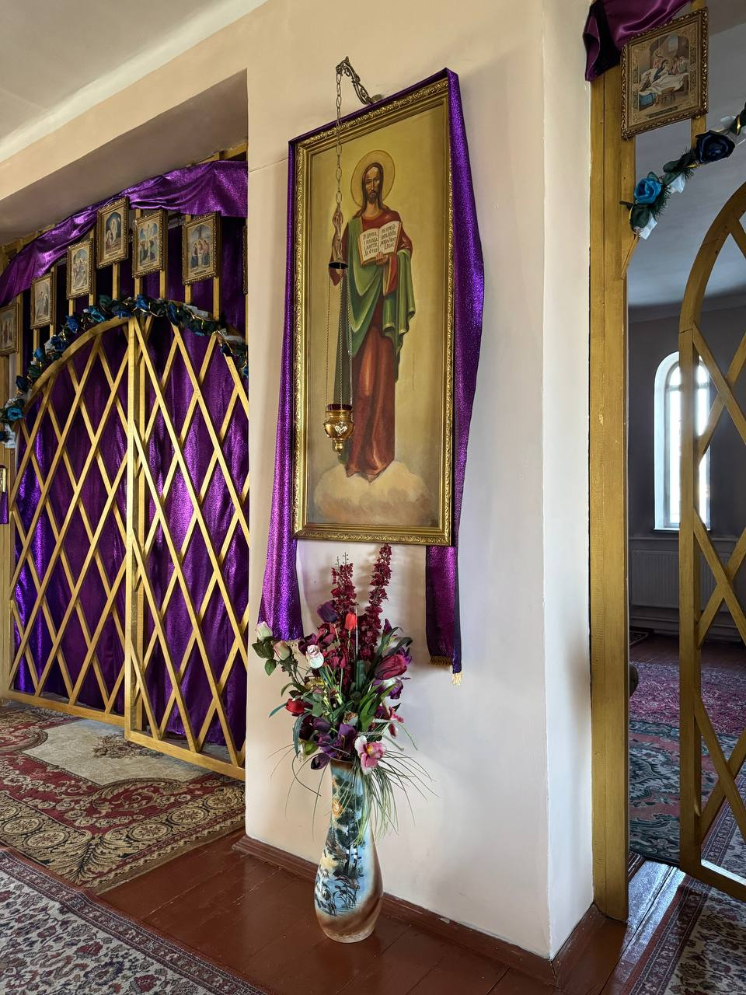
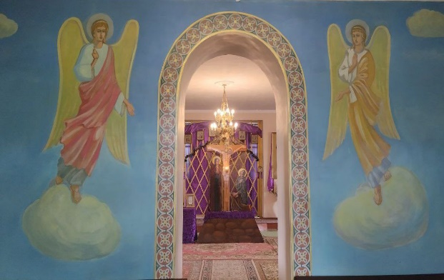
-Святий Миколай.
Ікона (масло)
Молитва до Святого Миколая.
-Мати Божа Марія з немовлям. Ікона (масло).
-Вознесіння Ісуса Христа. Ікона ( масло).
Розпис на стіні.Ангели.
-Розп'яття Ісуса Христа. Ікона (масло)
Розп’яття Ісуса Христа. Голгофа.
Ікони Іконостасу. Ісус і Богородиця. Ікони (масло).

Slide 14
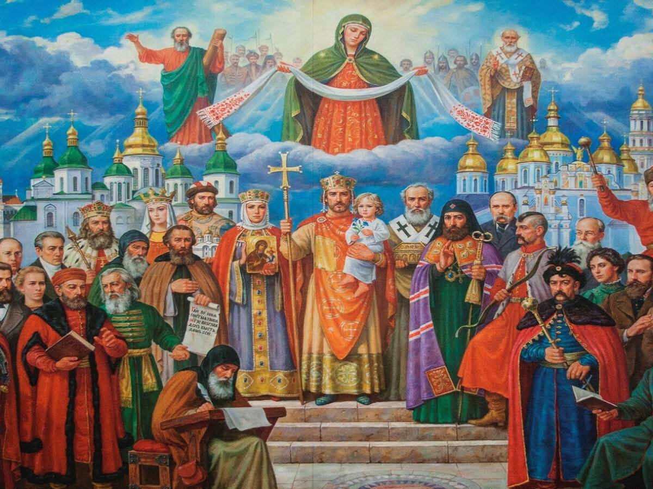
ВИСНОВКИ
Екскурсійний маршрут «Духовними святинями Калинівської громади» став не лише подорожжю до історичних храмів, а й глибоким пізнанням духовної та культурної спадщини рідного краю.
Ознайомились з храмами сіл Липовий Скиток, Кожухівка та селища Калинівка
Зрозуміли важливу роль церкви у житті громади, її внесок у формування моральних та духовних цінностей поколінь
Дослідили духовні святині рідного краю
Створили екскурсійний маршрут.
Цей маршрут сприяє вихованню любові до історії свого народу, поваги до релігійних традицій, збереженню культурної спадщини.
Завдяки екскурсійному дослідженню ми мали змогу доторкнутись до справжніх скарбів духовності, відчути неповторну атмосферу кожного храму, познайомитися з діяльністю духовенства та парафіян.
Маршрут має просвітницьке, виховне та патріотичне значення, його доцільно використовувати у краєзнавчій, виховній та навчальній діяльності закладів освіти громади.

Slide 15
Список використаних джерел
Дванадцять маршрутів Київщиною: путівник / авт. тексту і фото Р. Маленков, О. Година. — К.: Грані-Т, 2008, 2010— 104 c,: — С. 46, 98
Кожухівка, моя Кожухівка! Історія українського мальовничого села, що на Київщині / А.Чумак, Л. Бондаренко, Л. Троцюк, 2019рік.
Художник і стиль / Козій І. В. – К.,2014. – 128с.: іл.
Вікіпедія: Вікі любить пам’ятки/Київська область/Васильківський район
Перелік опитаних осіб
Отець Родіон, настоятель церкви Святого Онуфрія.
Отець Степан, настоятель Свято-Михайлівського Храму.
Отець Ярослав, настоятель церкви Пророка Іллі.
Отець Омелян, настоятель Храму Всіх Святих Землі Української.
Козій Ганна Лук’янівна , 1935 року народження. Місце проживання провулок Новий, 8, селище Калинівка.

